Slide 1

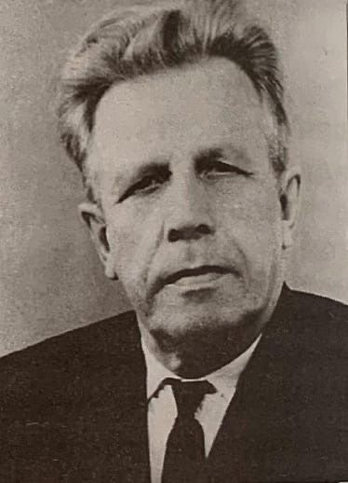
Фавстов Константин Александрович
(1909-1970)
доктор экономических наук, профессор
Презентацию выполнил: студент 3 курса, группа – ТБ19о1 Бородина Лада Алексеевна
ФГАОУ ВО «Самарский государственный экономический университет»

Slide 2
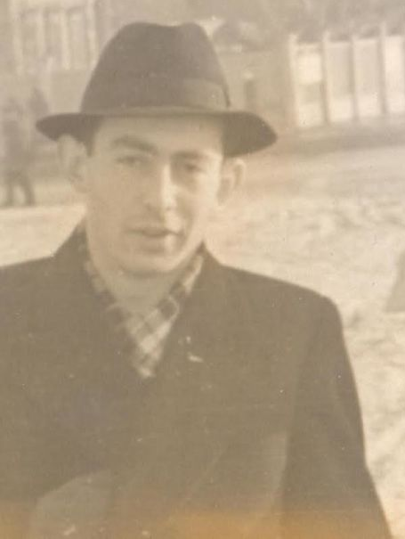
Семья
– Фавстов Юрий Константинович (сын К. А. Фавстова)
«Наша семья переехала в Куйбышев из Ярославля в 1929 году, когда я был ещё младенцем. Отец после окончания института получил сюда назначение статистиком. Мама работала преподавателем литературы в музыкальном училище. Отсюда и связь с искусством. В 30-е годы были очень сильные профсоюзы. И моя мама была членом профсоюза работников культуры РАБИС. Это давало возможность бесплатно ходить на концерты, на выставки, в музеи. Я этим постоянно пользовался. В войну музыкальное училище на время закрыли. И все его работники и преподаватели пошли работать в театры, кто кем. Мать, например, устроилась билетером в филармонию.»

Slide 3
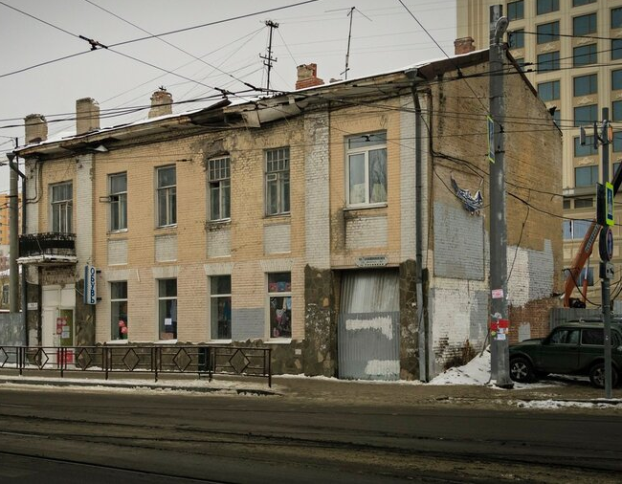
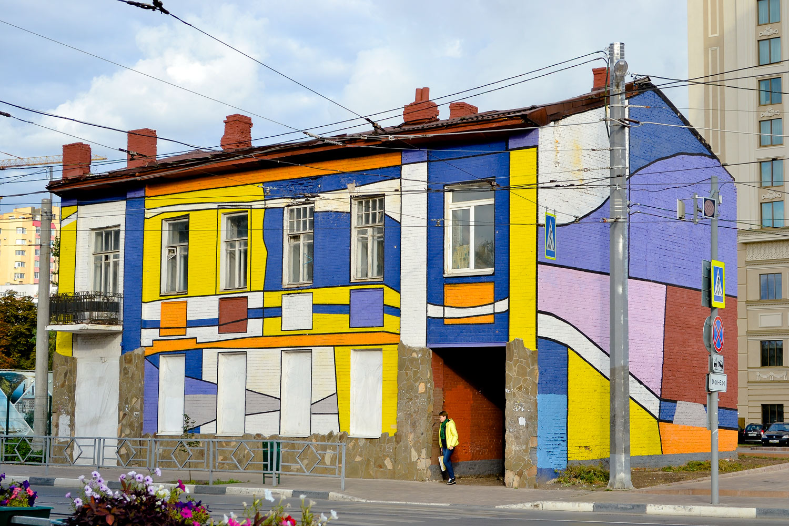
«Мы жили в старом купеческом доме по адресу: Галактионовская 103, в коммунальной квартире. Наша семья занимала две комнаты. Была очень интересная планировка. Небольшая, метров 16 светлая комната и 20 метров тёмная комната, без окон. Зачем такая комната была в доме, спросите вы. Потому что в ней бывший владелец дома отдыхал. Он не любил солнца, а любил прохладу. Поэтому в северной стороне дома была построена тёмная комната, в которой так окна и не прорубили.»
Дом по адресу: Галактионовская 103.
Фото до и после покраски

Slide 4
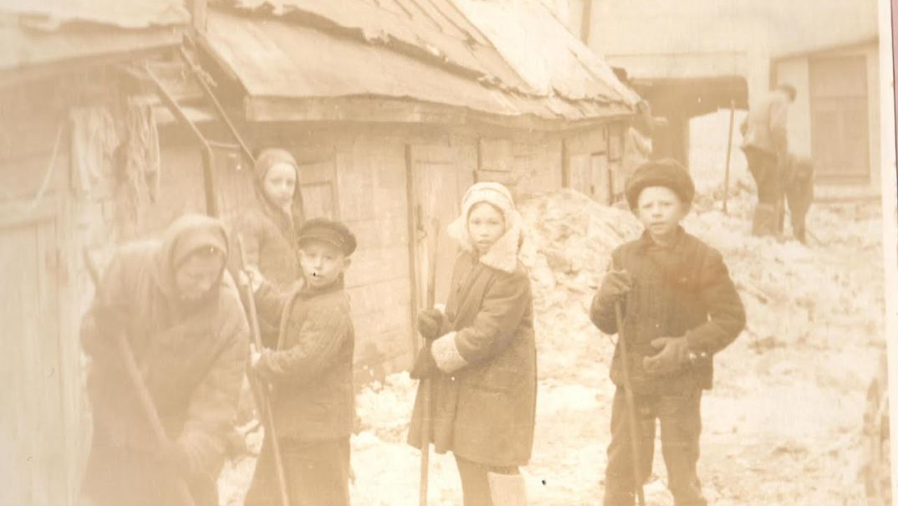
Соседи семьи Фавстовых

Slide 5
О войне
«В Куйбышев началась эвакуация заводов, и началось массовое уплотнение. К нам приходили люди с ордерами и вселялись на наши метры. Первым у нас на уплотнении был писатель Иерихонов. У него была красавица-жена, эстонка Дайна, и собака овчарка. Он писал партизанскую быль, хотя партизаном не был, но зато активно печатался с ней в газетах. Он у нас прожил три месяца в тёмной комнате.
Иерихонов был страшный авантюрист. Чтобы нас отблагодарить, он раз говорит отцу: «Константин Александрович, пошли со мной на вокзал». Отец в военной форме, Иерихонов тоже. И вдруг объявление: «Младший лейтенант Фавстов!» — «Я!» — «Идите получать продукты на роту». Как-то он так подстроил, что фамилия моего отца попала в списки по распределению продовольствия. И ему выдали три мешка продуктов. Он их взял, конечно. Голодно было…»

Slide 6
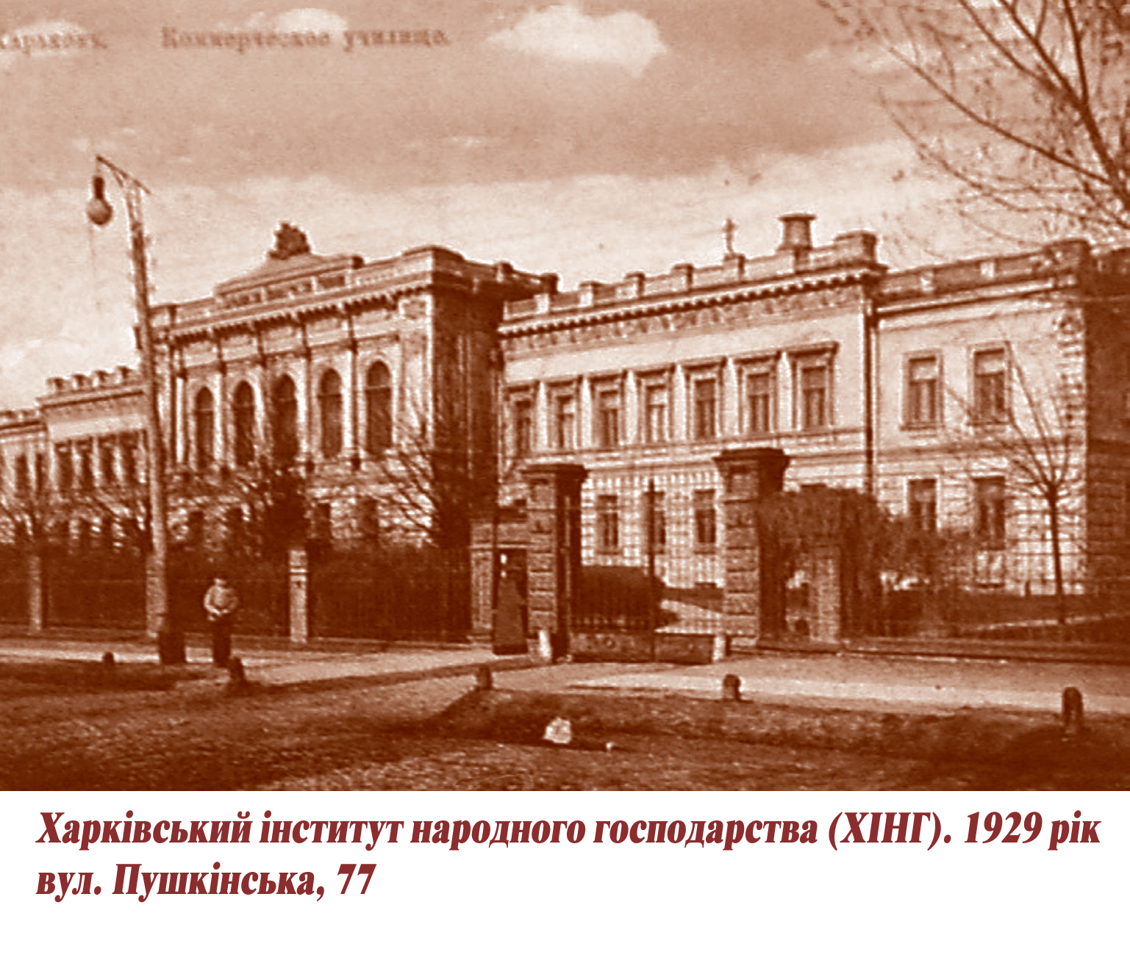
Образование
Константин Александрович Фавстов – сын сельского священника. В 1925 г. окончил Московские статистические курсы, а в 1929 г. – статистический факультет Харьковского института народного хозяйства

Slide 7
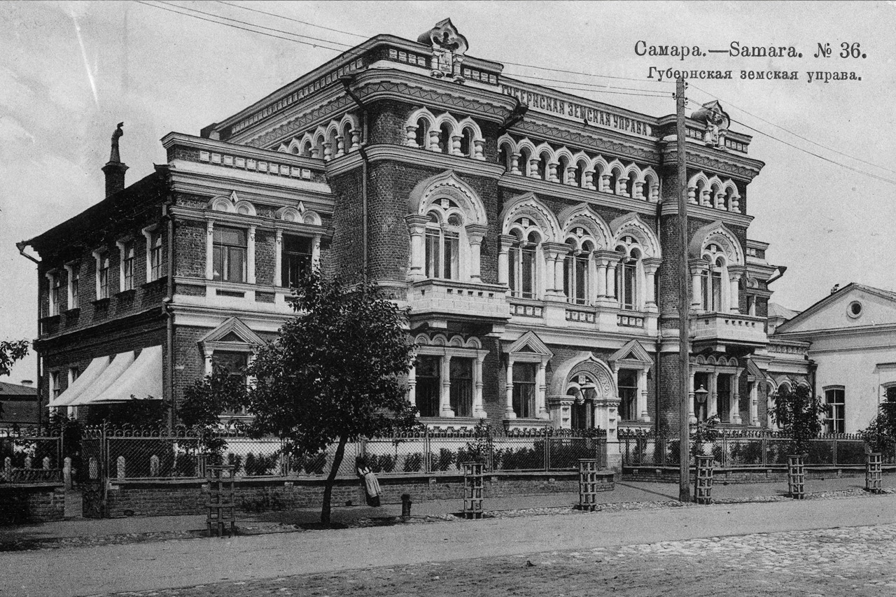
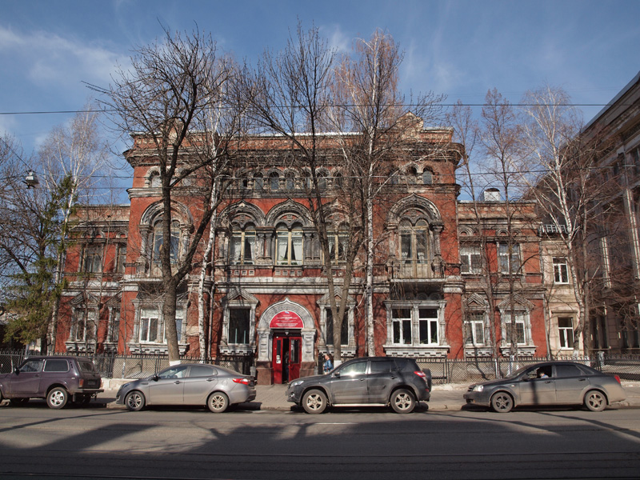
Работа и исследовательская деятельность
Практическую работу по статистике вел в 1917-1926 гг. в Ярославской губернии, в 1929-1930 гг. в Ульяновске, с 1932 г. в Самаре.
Преподавательскую работу начал с 1930 г. в Самарском техникуме народнохозяйственного учета, учебном учетно-экономическом комбинате «Союзоргучета».
С 1931 г. К. А. Фавстов работал преподавателем статистики КПИ.
В 1935 г. в институте ставился вопрос и присуждении К. А. Фавстову ученого звания доцента. В государственную квалификационную комиссию ГП РСФСР представляются рукописи научных работ соискателя, в том числе работа 1928 г. «К вопросу о приемах социально-экономических группировок крестьянских хозяйств».
Здание техникума народно-хозяйственного учета по адресу: ул. Фрунзе 116

Slide 8
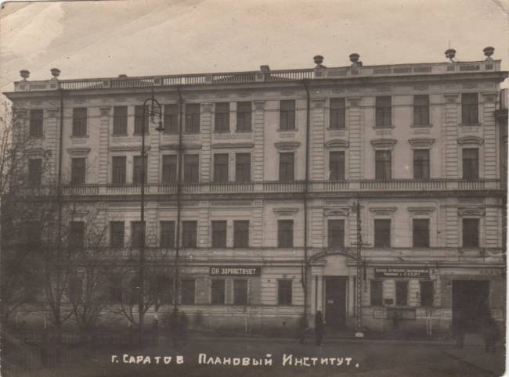
На эту работу профессор Г. А. Тимрот (Саратовский плановый институт) дает уничтожающий отзыв: «Работа представляет собой наглухо буржуазную вылазку против основ Ленинской теории статистики и преследует цель затушевывания кулацких капиталистических элементов нашей экономики». После того как в КПИ стал известен отзыв Тимрота, в институте был поставлен вопрос о недопустимости использования К. А. Фавстова на преподавательской работе. Но Фавстов настоял на повторном рецензировании его работы.
Саратовский плановый институт
(г. Саратов, ул. Радищева 77)

Slide 9
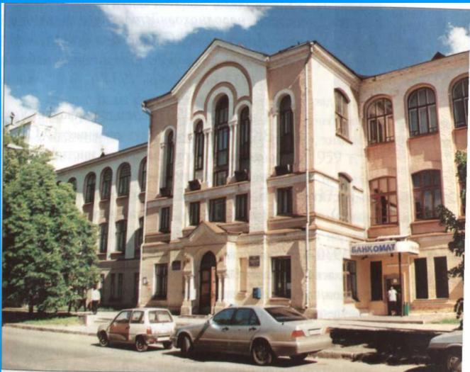
Президиум Куйбышевского крайкома Союза работников высшей школы и научных учреждений 9 июня 1936 г. заслушал доклад профессора Георгия Ивановича Баскина о сути научных исследований К. А. Фавстова. Благодаря выступлению Г. И. Баскина крайком снял предъявленные К. А. Фавстову обвинения.
С 1937 г. Фавстов заведовал кафедрой статистики.
В сентябре 1932 г. институт был переведен в здание на углу улицы Кооперативной
(угол улицы Молодогвардейской и Студенческого переулка).
В этом здании Куйбышевский плановый институт работал в 1932-1941 гг.
(ныне учебный корпус Самарского государственного аэрокосмического университета)

Slide 10
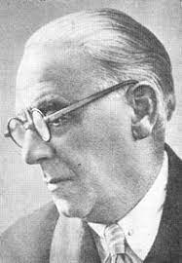
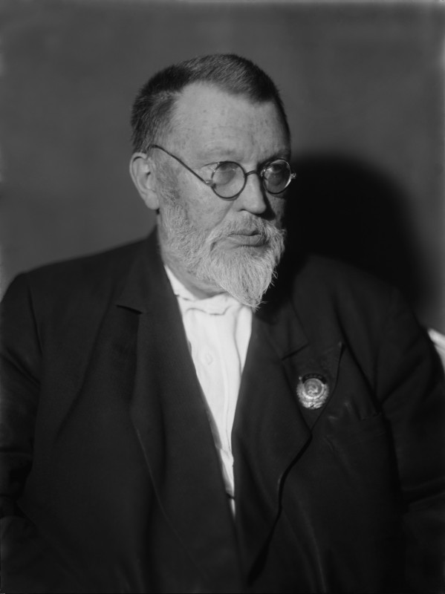
В декабре 1938 г. защитил диссертацию на соискание ученой степени кандидата экономических наук на тему «Опыт измерения связи при анализе показателей выполнения плана». Официальными оппонентами на защите диссертации Фавстова выступили крупнейшие советские статистики – действительный член Академии наук СССР С. Г. Струмилин и профессор Б. С. Ястремский. К. А. Фавстов стал первым кандидатом экономических наук в КПИ. В 1939 г. Фавстов был утвержден в ученом звании доцента по кафедре «Статистика».
Ястремский Борис Сергеевич
Стримулин Станислав Густавович

Slide 11
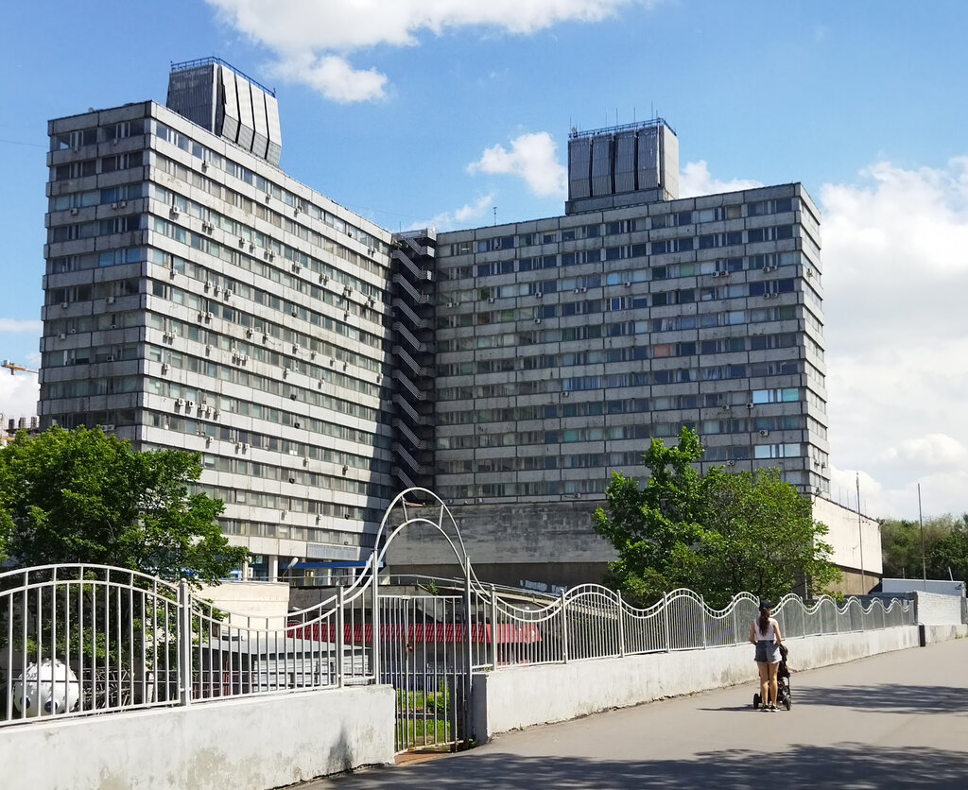
В 1950-1952 гг. К. А. Фавстов находился в докторантуре Института экономики АН СССР и в 1953 г. защитил в этом институте докторскую диссертацию на тему «Метод статистических группировок в экономических исследованиях». К. А. Фавстов стал первым доктором экономических наук в КПИ. В 1954 г. Фавстов утвержден ВАК в ученом звании профессора. В 1953-1958 гг. он научный руководитель СНО КПИ.
Институт экономики РАН (ранее - АН СССР)

Slide 12
Научная школа
К. А. Фавстов с 1962 г. успешно руководил аспирантурой по статистике, подготовил 5 кандидатов экономических наук. С 1968 г. являлся членом совета по присуждению ученой степени кандидата экономических наук.

Slide 13
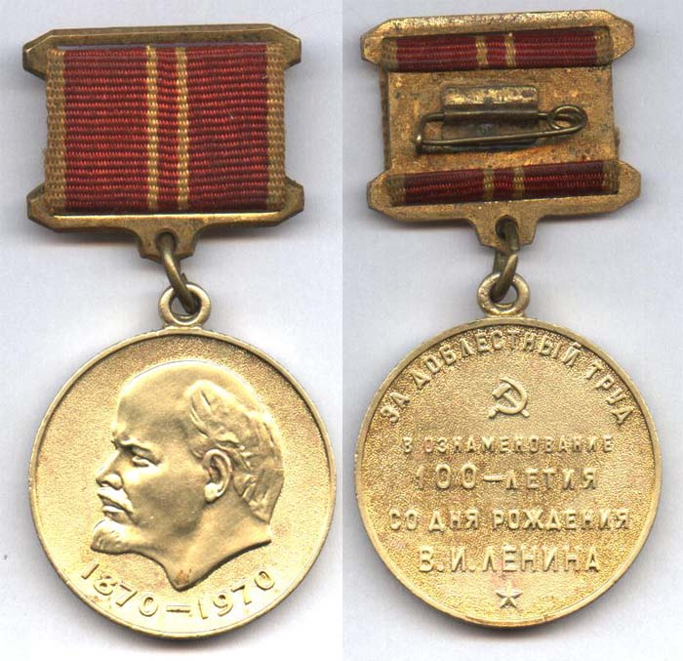
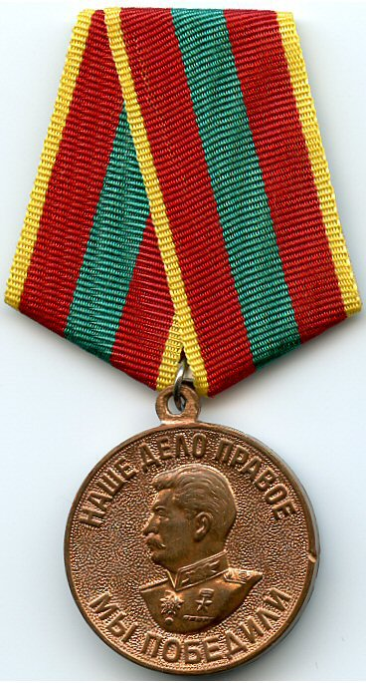
Общественная деятельность
К. А. Фавстов вел активную общественную работу, неоднократно избирался депутатом Фрунзенского районного и Куйбышевского городского Советов депутатов трудящихся. Труд Фавстова неоднократно отмечался благодарностями в приказах по институту и Министерству высшего и среднего специального образования РСФСР, он награжден медалями «За доблестный труд в Великой Отечественно войне» и «За доблестный труд. В ознаменовании 100-летия со дня рождения В. И. Ленина»
Медаль "За доблестный труд. В ознаменование 100-летия со дня рождения В.И. Ленина"
Медаль «За доблестный труд в Великой Отечественной войне»

Slide 14
Печатные труды К. А. Фавстова
Рукописные труды К. А. Фавстова
1. Статистика материально-технического снабжения и сбыта.
2. Вопросы статистических группировок в трудах В. И. Ленина.
3. Об аналитических группировках в статистике.
4. О типологических группировках в статистике.
5. Метод статистических группировок в экономических исследованиях.
1. К вопросу о приемах социально-экономических группировок крестьянских хозяйств.
2. К вопросу о статистическом наследстве в работах В. И. Ленина.
3. Статистическое влияние агротехнических мероприятий на урожайность.
4. Опыт измерения связей при анализе показателей выполнения плана.
5. Метод статистических группировок в научных исследованиях.

Slide 15
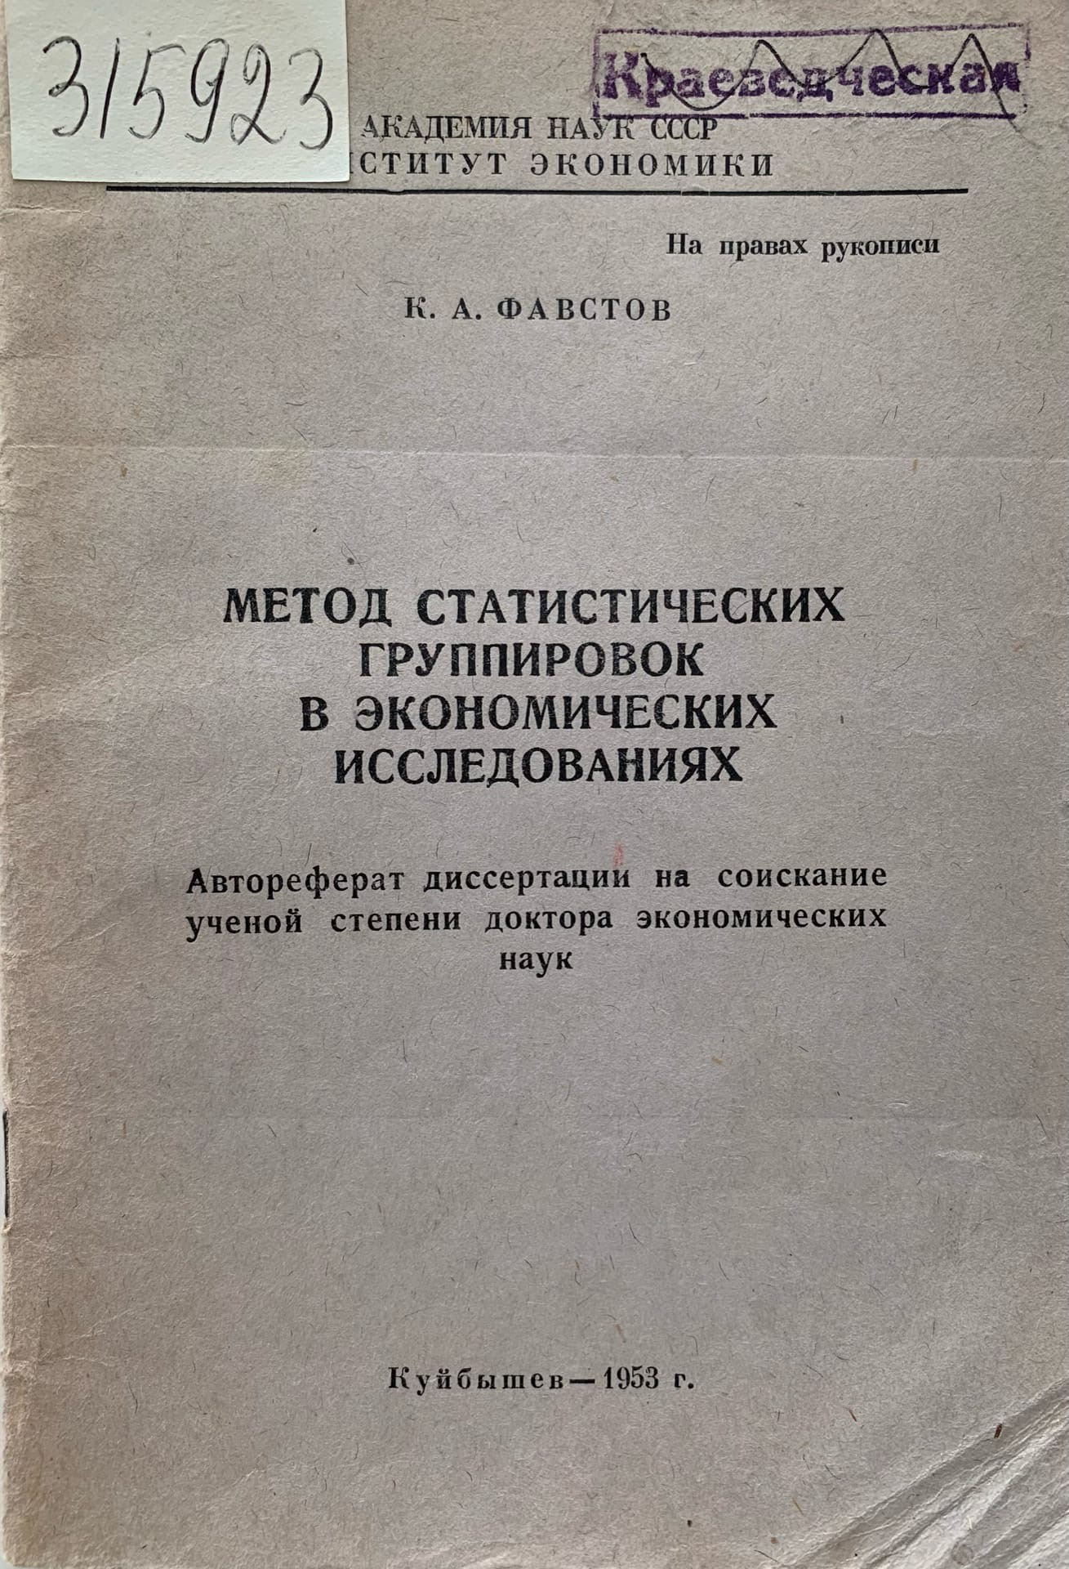
Труды
К. А. Фавстова

Slide 16
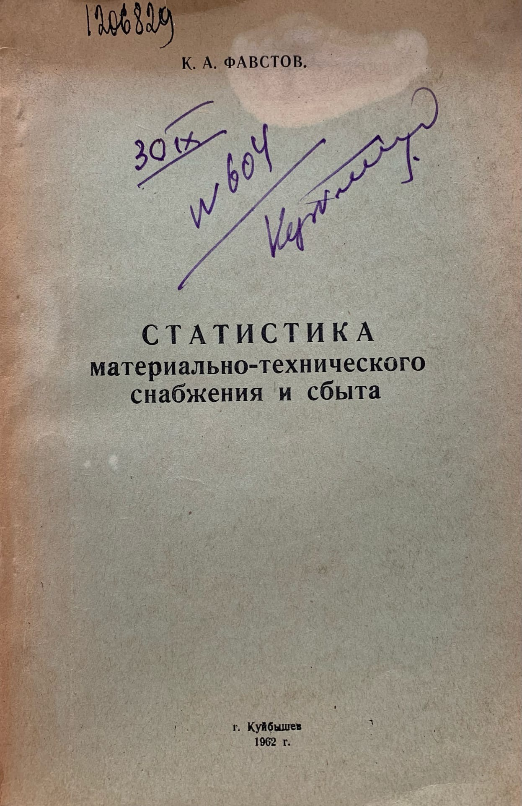
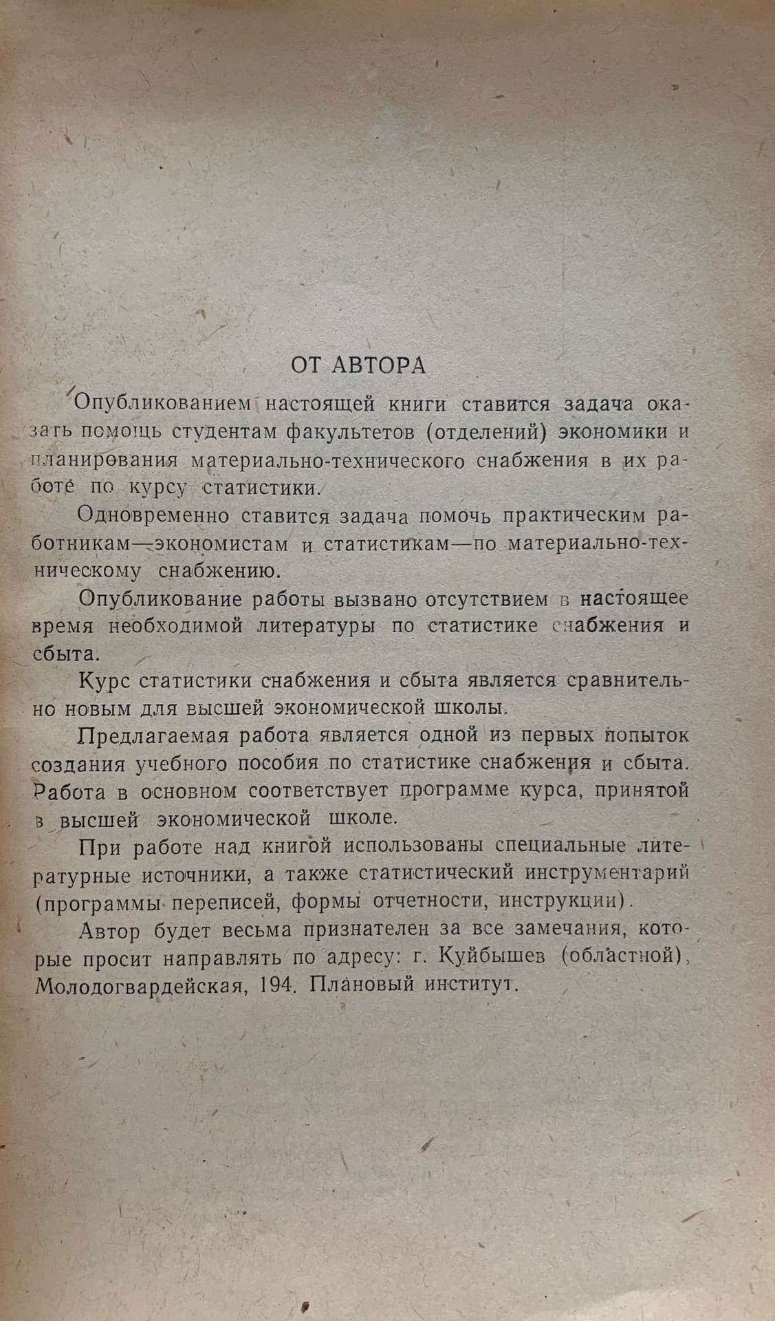

Slide 17
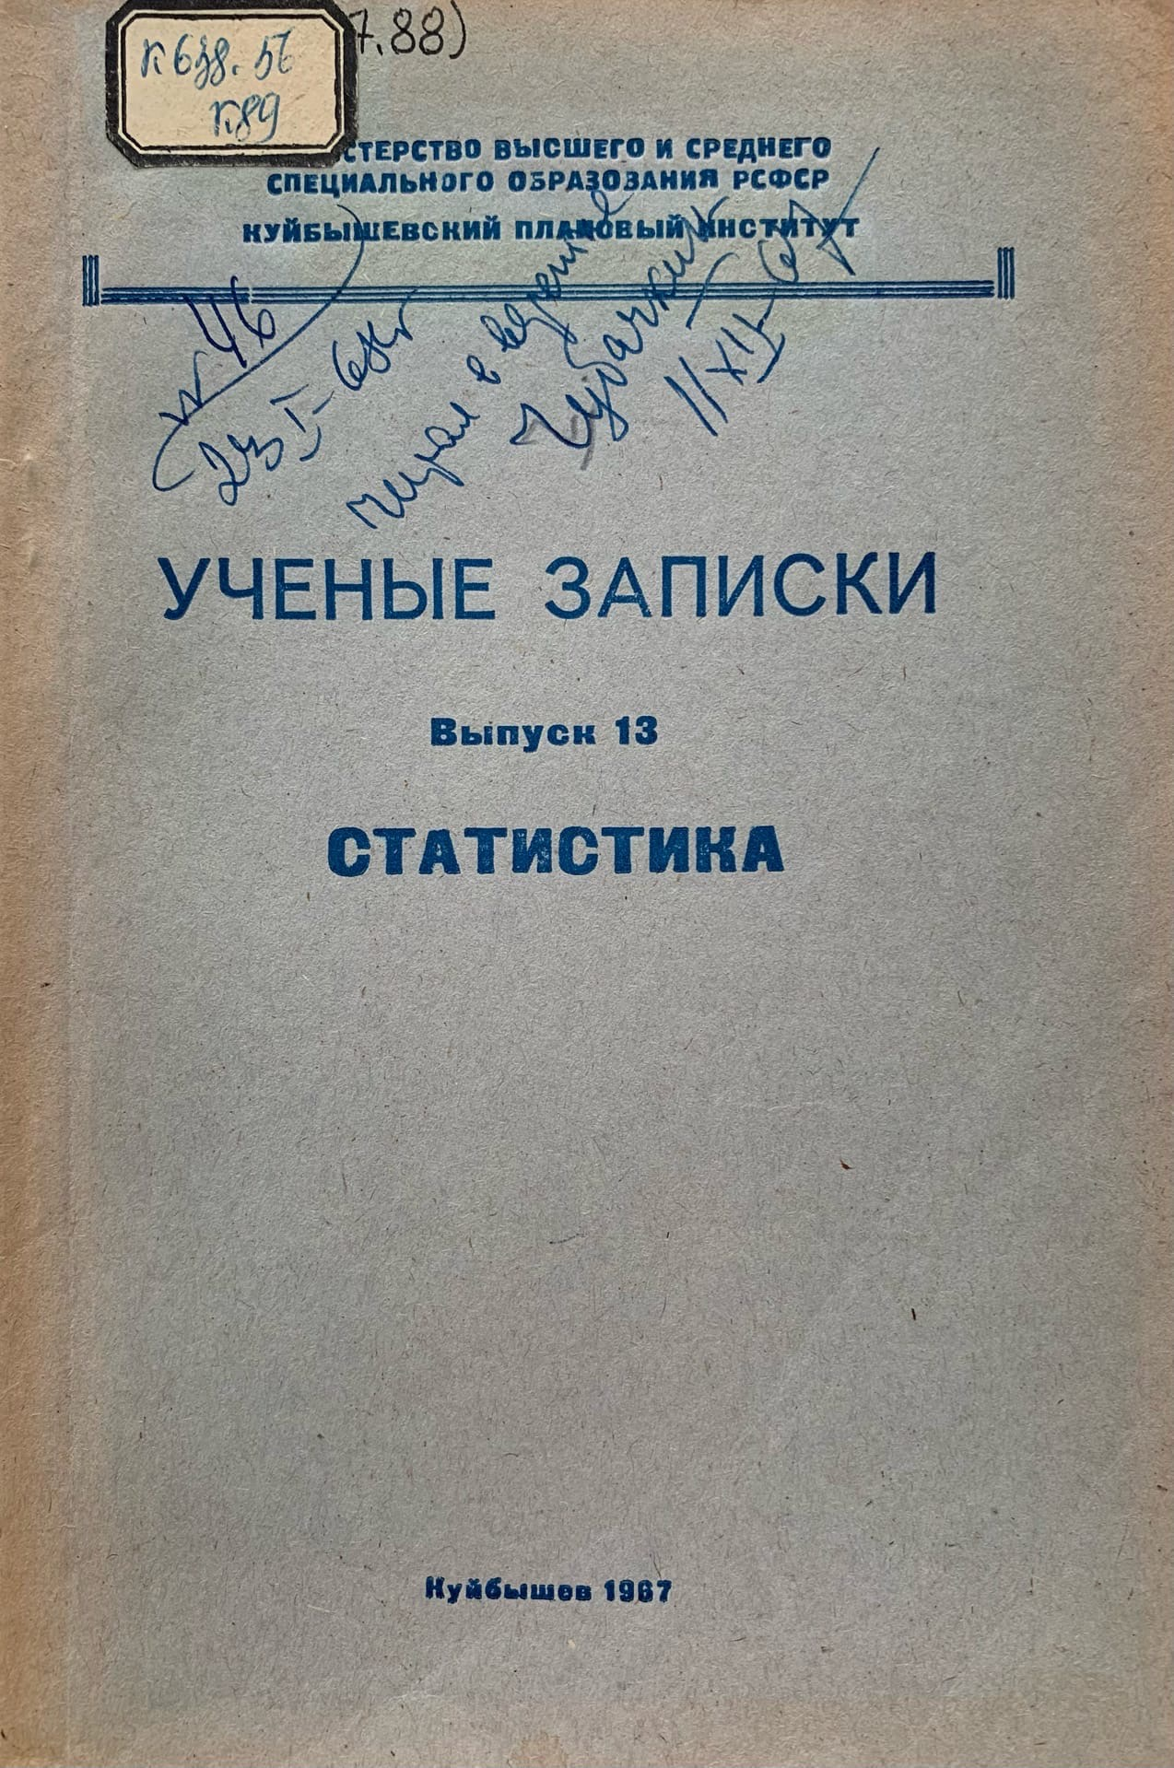
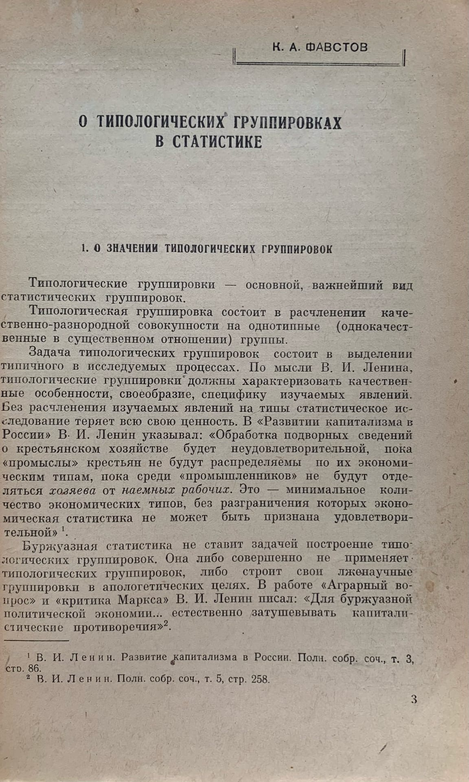

Slide 18

